Slide 1


FULLSTACK INTENSIVE BOOTCAMP
Data Analyst
Practice SQL for Data Analysis
Oleh: Wildan Zakaria
JOIN THE BEST UPSKILLING COMMUNITY
WITH ME at myskill.id/bootcamp
MINI PORTOFOLIO

Slide 2

Course Summary
Fungsi agregat melakukan operasi pada sekumpulan nilai dan mengembalikan satu nilai Fungsi-fungsi agregat di SQL antara lain: COUNT, SUM, MIN, MAX, AVG
GROUP BY : untuk mengelompokan data berdasarkan satu atau lebih kolom dan biasanya digabungkan dengan fungsi agrerat
HAVING : Untuk memfilter fungsi agrerat, karena where tidak bisa memfilter fungsi agrerat
#RintisKarirImpian

Slide 3
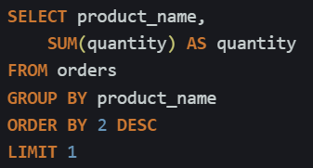
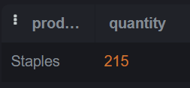
15 MINS: LET’S DO THIS!
Produk apa yang best selling (berdasarkan kuantitas yang terjual)?
Query
Data output
#RintisKarirImpian

Slide 4
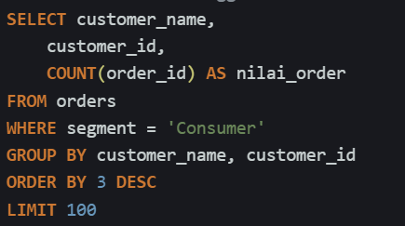
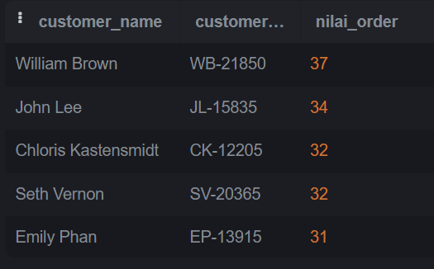
15 MINS: LET’S DO THIS!
2. Kamu ingin memberikan promo kepada 100 konsumen perorangan (segment = ‘Consumer’) dengan rata-rata nilai order tertinggi. Buatlah daftar konsumen tersebut!
Query
Data output
#RintisKarirImpian

Slide 5
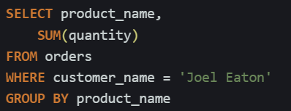
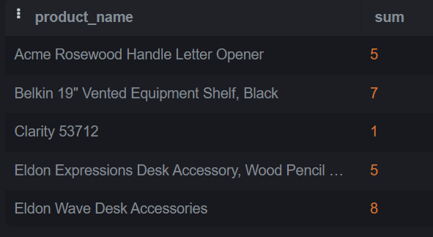
15 MINS: LET’S DO THIS!
3. Konsumen bernama Joel Eaton meminta rekapan transaksi berisi produk apa saja yang dibeli beserta kuantitasnya selama dia menjadi konsumen Tokopaedi. Buatlah data rekapan tersebut!
Query
Data output
#RintisKarirImpian

Slide 6
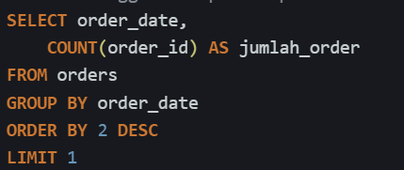
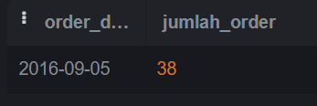
15 MINS: LET’S DO THIS!
4. Pada tanggal berapa Tokopaedi menerima order paling banyak?
Query
Data output
#RintisKarirImpian

Slide 7
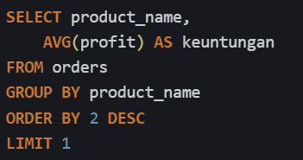
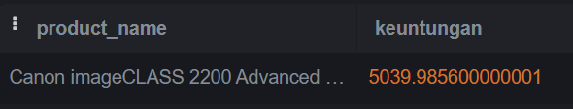
15 MINS: LET’S DO THIS!
5. Produk apa yang memiliki rata-rata keuntungan terbesar per unit terjualnya?
Query
Data output
#RintisKarirImpian

Slide 8

Follow me!
Instagram : @wildanzkkr
Twitter : -
LinkedIn : Wildan Zakaria
Bootcamp Data Analysis
by @myskill.id

